Slide 1
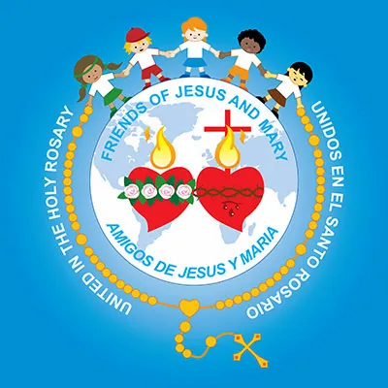

Slide 2
ORACION INICIAL
ESPIRITU SANTO ILUMINA NUESTRO ENTENDIMIENTO PARA APRENDER LO QUE HOY NOS QUIERES ENSEÑAR
VIRGENCITA MARIA AYUDANOS A SER COMO TU PARA ESCUCHAR EN NUESTRO CORAZON LA VOZ DEL SEÑOR
AMEN

Slide 3
Evangelio según San Juan
Evangelio según San Juan
23. Jesús le respondió: «Si alguno me ama, guardará mi Palabra, y mi Padre le amará, y vendremos a él, y haremos morada en él.
24. El que no me ama no guarda mis palabras. Y la palabra que escucháis no es mía, sino del Padre que me ha enviado.
25. Os he dicho estas cosas estando entre vosotros.
26. Pero el Paráclito, el Espíritu Santo, que el Padre enviará en mi nombre, os lo enseñará todo y os recordará todo lo que yo os he dicho.

Slide 4
Evangeli según San Juan
27. Os dejo la paz, mi paz os doy; no os la doy como la da el mundo. No se turbe vuestro corazón ni se acobarde.
28. Habéis oído que os he dicho: "Me voy y volveré a vosotros." Si me amarais, os alegraríais de que me fuera al Padre, porque el Padre es más grande que yo.
29. Y os lo digo ahora, antes de que suceda, para que cuando suceda creáis.

Slide 5
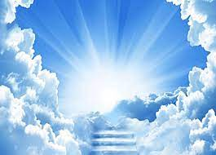
PALABRA DE DIOS
GLORIA A TI SEÑOR JESUS

Slide 6
REFLEXIONEMOS

Slide 8
EL QUE ME AMA, MI PALABRA GUARDARA
O SEA QUE JESUS NOS DICE
“EL QUE ME AMA OBEDECE MIS MANDAMIENTOS”

Slide 9
LA OBEDIENCIA
ES UN VALOR MUY IMPORTANTE QUE NOS LLEVA A ESCUCHAR ATENTAMENTE Y CUMPLIR CON LAS INDICACIONES U ORDENES CONCRETAS QUE NOS DAN PARA NUESTRO BIEN
A QUIENES LES DEBEMOS OBEDIENCIA?

Slide 10
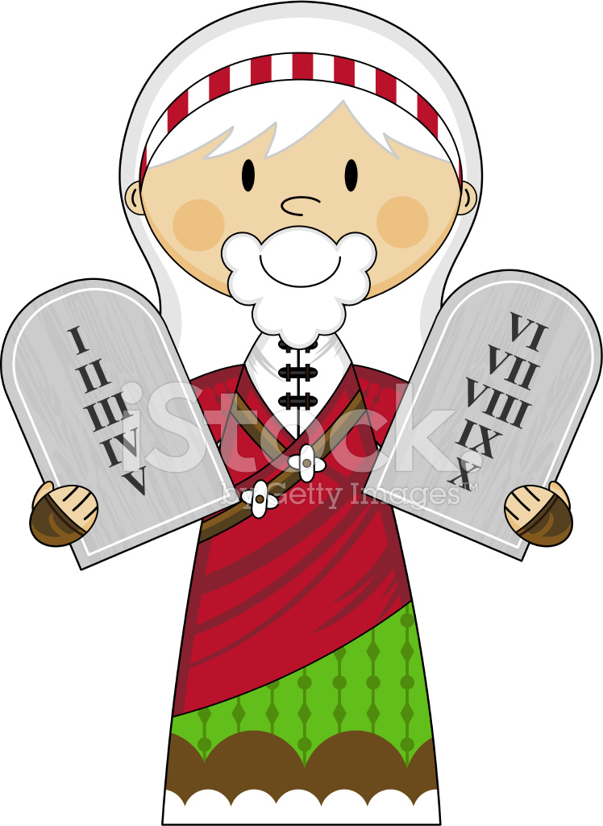
OBEDECER A DIOS ME HACE MEJOR PERSONA

Slide 11
OBEDECER A NUESTROS PADRES NOS FORMA COMO HIJOS DE DIOS

Slide 12
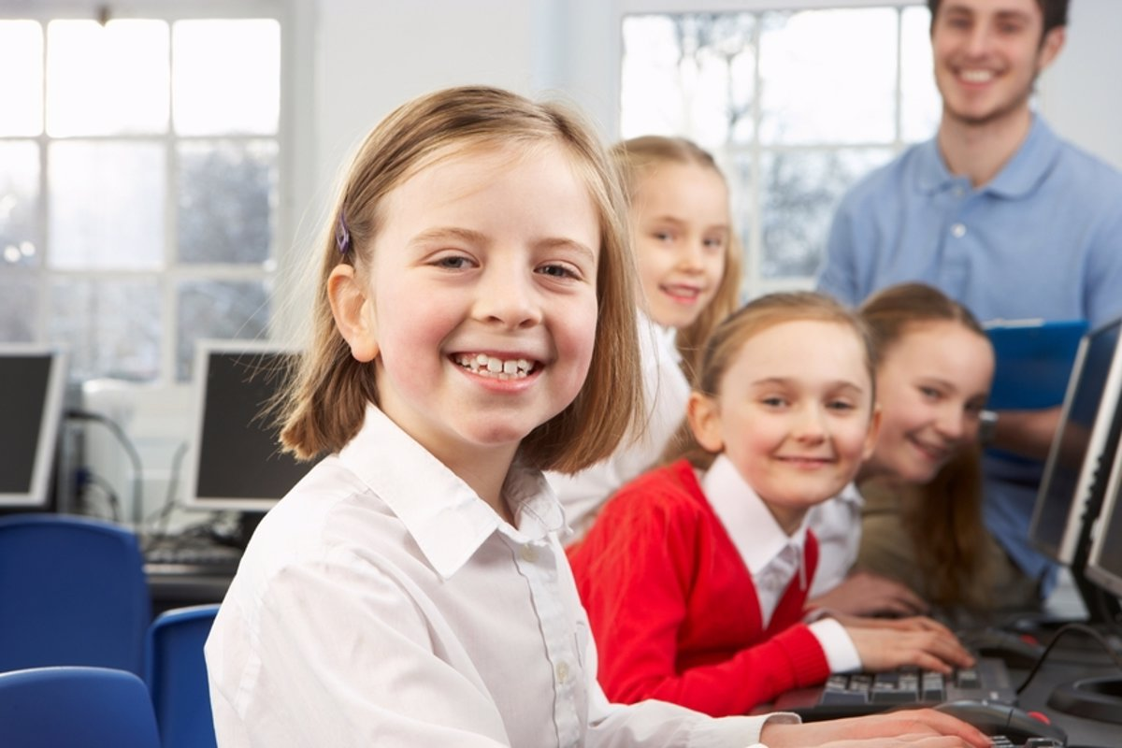
OBEDECER A NUESTROS MAESTROS NOS AYUDA A CRECER CON VALORES Y VIRTUDES PARA SER MEJORES CIUDADANOS

Slide 13
OBEDECER A NUESTROS GOBERNANTES NOS GARANTIZA MANTENER UNA SOCIEDAD RESPETUOSA Y ORDENADA

Slide 14
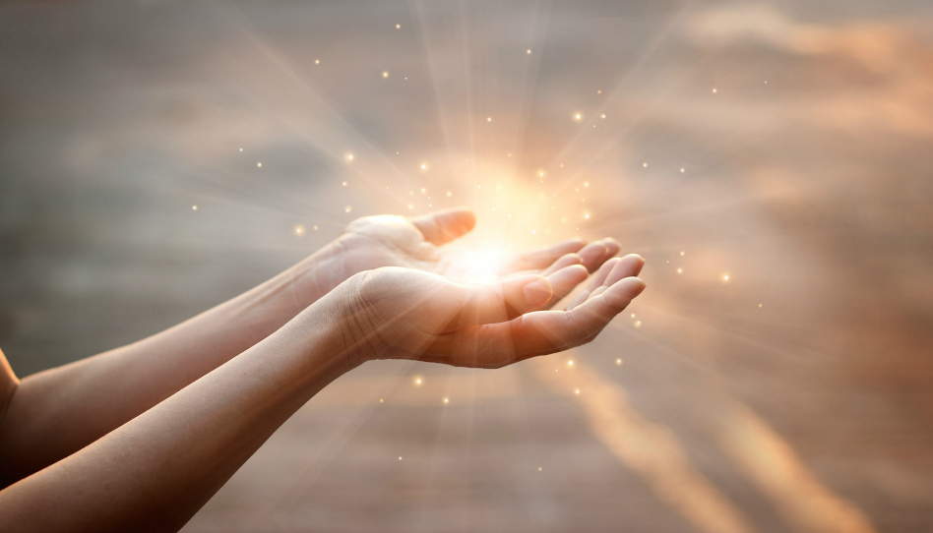
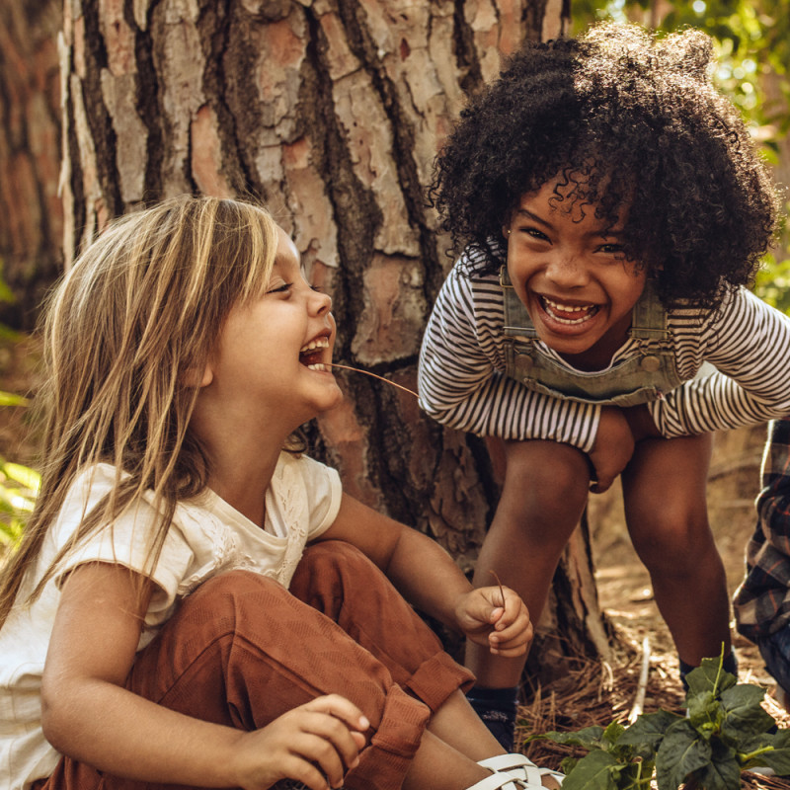
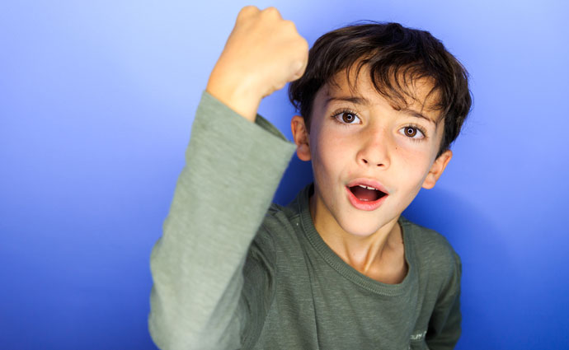
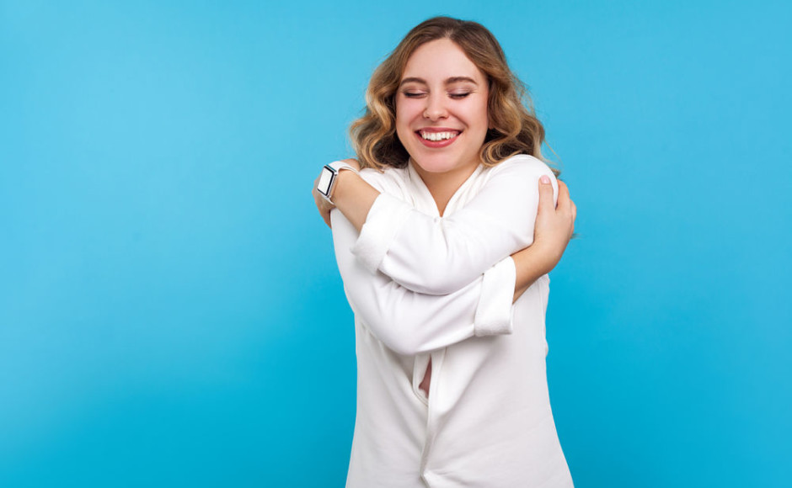
LA OBEDIENCIA NOS TRAE
FELICIDAD
BENDICIONES
VOLUNTAD AUTOESTIMA

Slide 15
EL QUE NO ME AMA NO GUARDA MI PALABRA
EL ANTIVALOR DE LA OBEDIENCIA ES LA DESOBEDIENCIA

Slide 16
DESOBEDECER A DIOS NOS LLEVA AL PECADO

Slide 17
DESOBEDECER A NUESTROS PADRES NOS LLEVA A LA DISCORDIA EN LA FAMILIA

Slide 18
DESOBEDECER A LOS MAESTROS NOS LLEVA AL MAL COMPORTAMIENTO

Slide 19
DESOBEDECER LAS LEYES DE MI PAIS NOS LLEVA A CAUSAR DAÑOS AL PROJIMO

Slide 20
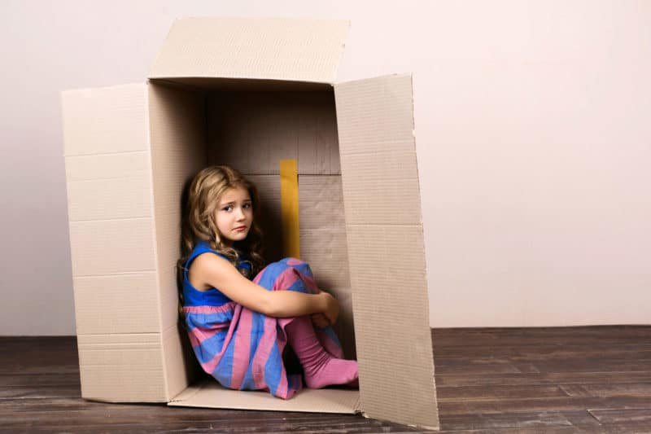
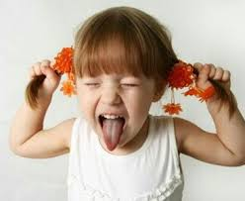
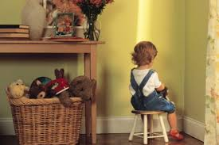
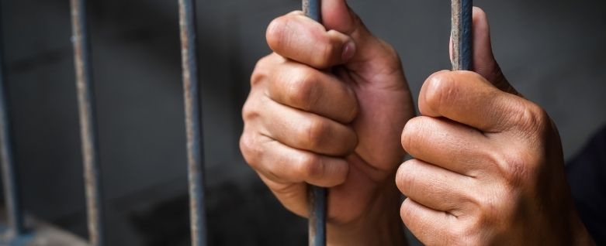
LA DESOBEDIENCIA NOS HACE
INFELICES CAPRICHOSOS
Y NOS PUEDE TRAER CONSECUENCIAS NEGATIVAS

Slide 21
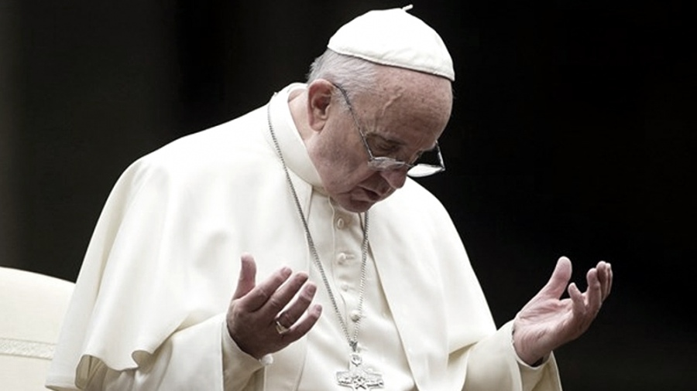
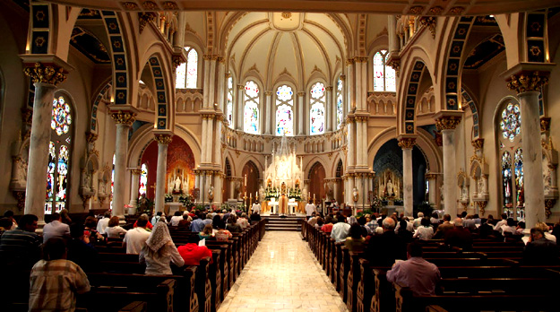
EL ESPIRITU SANTO…. OS ENSEÑARA TODO
REZAR EL ROSARIO PEDIR PERDON IR A LA IGLESIA

Slide 22
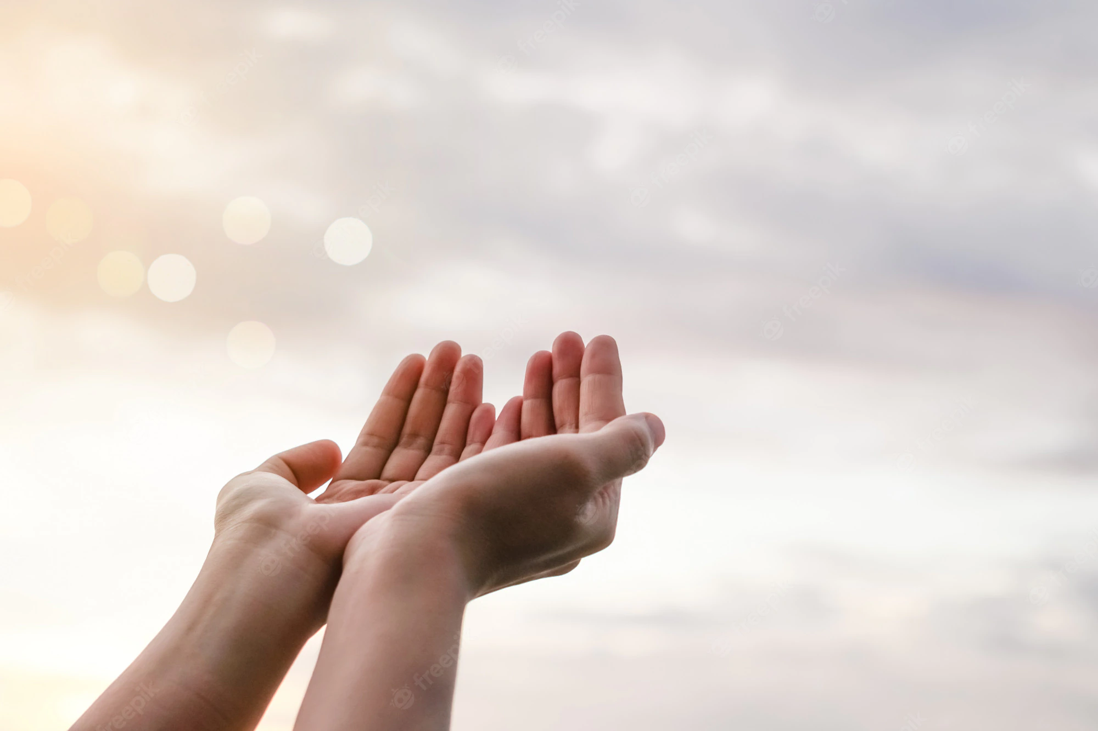
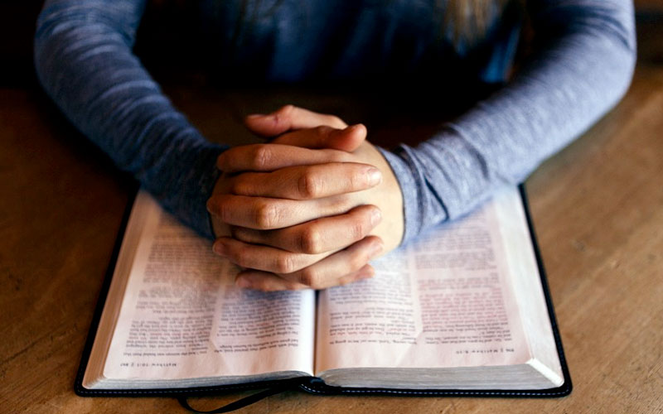
EL ESPIRITU SANTO…. OS ENSEÑARA TODO
AGRADECER REZAR EN FAMILIA LEER LA BIBLIA

Slide 23
VIDEO DAR UN CLICK EN LA DIRECCION
https://www.youtube.com/watch?v=bLsQLLZan_Y

Slide 24
CANCION
https://www.youtube.com/watch?v=lRCPSkt1v7o

Slide 25
APRENDER

Slide 26
ACTIVIDAD

Slide 27
LA PAZ OS DEJO, MI PAZ OS DOY, YO NO OS LA DOY COMO EL MUNDO LES DA. NO SE TURBE VUESTRO CORAZON NI TENGA MIEDO JUAN 14, 27
SEÑOR JESUS TE AGRADECEMOS POR ESTE HERMOSO NIDO QUE HEMOS TENIDO HOY JUNTO A TI.
GRACIAS POR ENSEÑARNOS QUE OBEDECER ES AMARTE. NO PERMITAS QUE JAMAS ME SEPARE DE TI
AMEN

